Slide 1
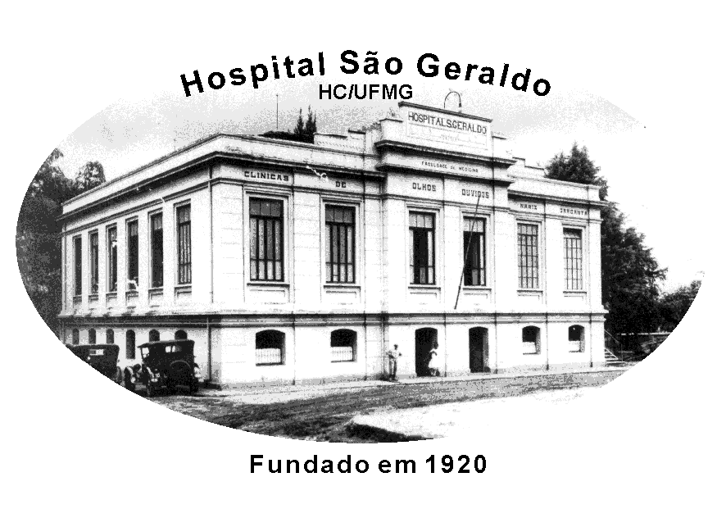
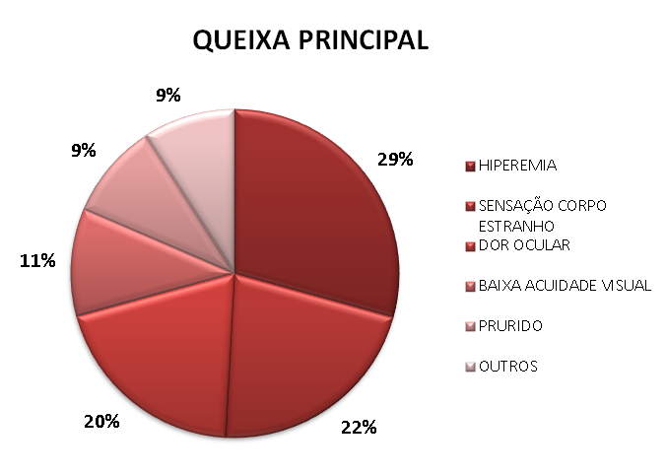
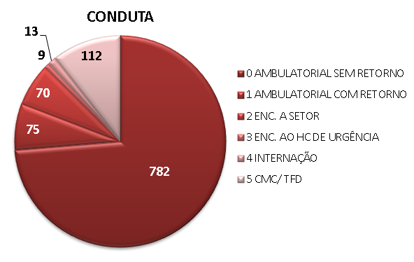
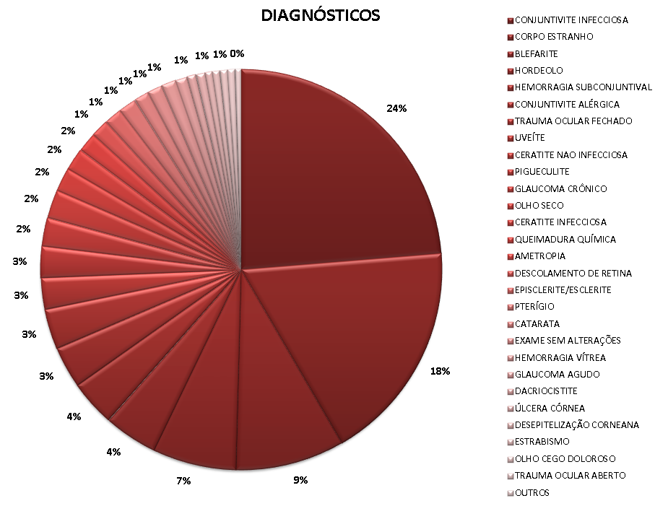
ESTUDO EPIDEMIOLÓGICO DE URGÊNCIAS OFTALMOLÓGICAS DE UM HOSPITAL UNIVERSITÁRIO DE REFERÊNCIA EM MINAS GERAIS
Bárbara Guimarães Lisboa Lima, Carla de Souza Moreira,
Thais Nascimento Viana Penna Souza,
Hospital São Geraldo HC-UFMG, Belo Horizonte, Brasil
INTRODUÇÃO
RESULTADOS - GRÁFICOS
O presente estudo tem por objetivo realizar análise epidemiológica dos pacientes atendidos diariamente no setor de Urgência do Hospital São Geraldo / HC-UFMG no período de setembro a outubro de 2018. Foi considerado que a demanda por atendimento oftalmológico não é suprida pelo serviço oferecido na rede pública de Minas Gerais. Portanto, acredita-se que parcela considerável das consultas de urgência corresponda à atendimentos de caráter eletivo devendo assim ser conduzido ambulatorialmente.
MÉTODOS
Estudo observacional transversal realizado a partir de dados coletados em formulário específico preenchido pelos médicos residentes em oftalmologia do primeiro ano durante período de setembro a outubro de 2018. As variáveis utilizadas incluíram idade, triagem, acompanhamento oftalmológico prévio, queixa principal, tempo de queixa, diagnóstico principal e conduta médica adotada. O preenchimento incompleto, por parte do médico, de algum campo do questionário da pesquisa excluiu da análise o referente campo. Os demais foram incluídos no banco de dados criado no programa Excel e submetidos posteriormente à análise estatística.
RESULTADOS
Foram atendidos 968 pacientes. A faixa etária variou de 10 dias de vida a 89 anos. As queixas principais incluíram hiperemia (29%) e sensação de corpo estranho (22%); a média de tempo de queixa até a procura por atendimento foi de um dia (39%); diagnóstico mais frequente foi conjuntivite infecciosa (21%) seguido por presença de corpo estranho ocular (16%). Do total de atendimentos, (35%) foram considerados eletivos, entre os quais se destacam blefarite (9%), hordéolo (7%) glaucoma crônico (2%), olho seco (2%) e ametropia (2%). A conduta mais frequente foi tratamento ambulatorial sem necessidade de retorno (74%).
CONCLUSÕES
As causas não traumáticas foram as mais frequentes. Dentre elas, a conjuntivite infecciosa foi a afecção mais prevalente. Trata-se de doença comum e de curso benigno que poderia ser diagnosticada e tratada em serviço primário de atendimento. Cerca de 35% dos atendimentos ocorrem por doenças de manejo eletivo, o que pode ser reflexo da demanda reprimida de consultas oftalmológicas do Estado. O Hospital São Geraldo é o único serviço de urgência em oftalmologia com funcionamento 24 horas por dia e atendimento pela rede pública em Minas Gerais, desempenhando, assim, papel de referência em urgências oftalmológicas.
REFERÊNCIAS BIBLIOGRÁFICAS
REFERÊNCIAS BIBLIOGRÁFICAS
Araújo AAS, et al. Urgência oftalmológica: corpo estranho ocular ainda como principal causa. Arq Bras Oftalmol. 2002;65(2):223-7
Khare GD, et al. Common ophthalmic emergencies. Int J Clin Pract. 2008;62(11):1776-84.
Campos Júnior JC. Perfil do atendimento oftalmológico de urgência. Rev Bras Oftalmol. 2004;63(2):89-91.
Gómez RM. Urgências oftalmológicas. Revision dos 2209 casos. Bol Hosp Viña Del Mar 1985;41:46-50.
Pereira FB. Perfil da demanda e morbidade dos pacientes atendidos em centro de urgências oftalmológicas de um hospital universitário. Rev Bras Oftalmol. 2011; 70 (4): 238-42

